Slide 1
CA LÂM SÀNG TIM MẠCH

Slide 2
HÀNH CHÁNH
Bệnh nhân nam, 9 tháng tuổi.
Lý do nhập viện: sốt, thở mệt

Slide 3
BỆNH SỬ
3 ngày: em sốt, ho, thở mệt --> nhập BV Phạm Ngọc Thạch --> chẩn đoán: viêm phổi-Tim bẩm sinh. Điều trị 20 ngày với Rocephin, Clarithromycin --> Meronem, Clindamycin, thở NCPAP --> còn sốt, suy hô hấp --> chuyển BV Nhi Đồng 1.
Tiền căn: Con 3/3. PARA 3003. Sinh non 33 tuần. CNLS 2,5 kg. Biết lật, chưa biết ngồi => chậm

Slide 4
Hỏi thêm gì trong phần bệnh sử?
Sốt: bao nhiêu cơn, cao nhất bn độ, có uống hạ sốt, đáp ứng ko?
Thở có khò khè, co lõm không, nhanh không?
Tiêu chảy, ban da,…
Có tím hay không? Lúc nghỉ hay lúc khóc/bú?
Điều trị tuyến trước có đỡ không? Có thêm triệu chứng gì mới không?
BS có nói tật TBS là gì không?
CC, CN hiện tại

Slide 5
Hỏi thêm gì trong phần tiền căn?
Thai kỳ thế nào? Có mắc bệnh gì không? Có được chẩn đoán TBS chưa?
Lý do sanh non? Nằm viện bao nhiêu ngày? Có nằm dưỡng nhi thở máy chiếu đèn gì không?
Chủng ngừa
Dinh dưỡng
Dị ứng
Đã biết những bệnh gì? Nhập viện lần nào chưa?
Vã mồ hôi khi bú, thở co lõm từ sau sinh, nhập viện 2 lần vì viêm phổi, bú kém, bú lâu, vã mồ hôi toàn thân khi bú.
Tiền căn gia đình: lao HIV

Slide 6
Tình trạng lúc nhập viện
Cân nặng: 6,3 kg. Chiều cao: 61 cm. Nhiệt độ 38 độ C
Em đừ. Môi hồng/NCPAP. SpO2 = 97%. Chi ấm. Mạch quay rõ.
Tim đều rõ 170 l/p. S/S 3/6 ls IV bờ (T) xương ức.
Phổi ran ẩm, ngáy. Thở co lõm 52 lần/phút.
Bụng mềm. Gan 2 cm HSP. Lách không sờ chạm.
Thóp phẳng.

Slide 7
Khám lâm sàng tìm thêm gì?
Dị hình không: kiểu hình Down, Rubella bẩm sinh, Patau, Edward, Degorge,...
Bé này kiểu hình Down: lưỡi to, thè ra ngoài, mắt xếch, tai nhỏ, cổ ngắn, mũi tẹt, ngón ngắn, tay chân ngắn, tay rãnh khỉ, chậm phát triển
CRT
Vị trí kích thước mỏm tim, ổ đập bất thường, tiếng tim, âm thổi
Khám xem có hẹp quy đầu ko => NTT?
Dấu Hardzer
CHỊ CUNG CẤP
Hội chứng Down
T2 mạnh
Mỏm tim KLS 6 ngoài ĐTĐT 1 cm
Hardzer (+)
Không phù
Ban da

Slide 8
Đặt vấn đề?
Suy hô hấp cấp độ 3
HC NTHHD
Tim bẩm sinh không tím
HC suy tim
Suy dinh dưỡng
HC Down
Sốt kéo dài
TC: sanh non

Slide 9
Chẩn đoán sơ bộ?
Suy hô hấp cấp - Viêm phổi nặng tái phát kém đáp ứng điều trị theo dõi nhiễm trùng huyết – TLT có TAP biến chứng suy tim toàn bộ mạn độ 3 theo Ross cải biên – Suy dinh dưỡng nặng – HC Down – Sốt kéo dài

Slide 10
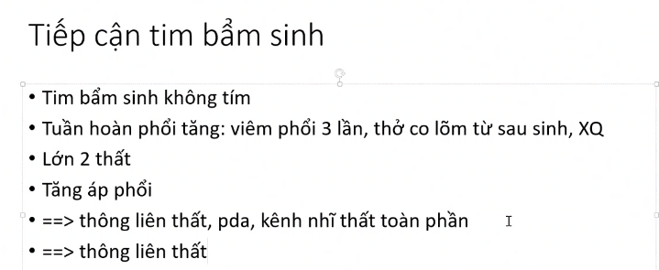
Notes:
Đi thi bỏ luôn cái kênh nhĩ thất đi cho khỏe do nó khó lắm

Slide 11
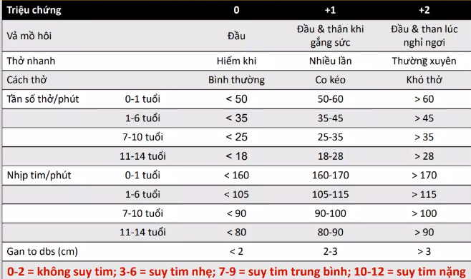
Notes:
Vã mồ hôi khi bú => 1 điểm
Thở co lõm => 2 điểm

Slide 12
Đề nghị cận lâm sàng gì? Giải thích?
CTM, CRP => đánh giá nhiễm trùng, thiếu máu
Xquang ngực => tổn thương phổi, bóng tim, tuần hoàn phổi
Cấy đàm, cấy máu
KMĐM, Lactate
ECG, Siêu âm tim
Ure, Creatinin, ion đồ, AST, ALT
TPTNT

Slide 13
Kết quả cận lâm sàng
CTM: BC 7,9 K/UL, Neu: 50,9%, Eos: 0,4%, Baso 0,1%, Lym 28,4%, Mono 18,8%. Hb 9,6 g/dl, Hct 28,7%, MCV 85,6 fL, MCH 28,7 pg, MCHC 33,5 g/dl. TC 320 K/UL.
CRP: 0,48 mg/l
Na+ 140,7; K+: 4,56; Ca ion hóa 1,19 mmol/l, Cl- 107,9 mmol/L
Ure 4,72 mmol/l. Cre 33,98 Mmol/l
AST 36.44 U/L. ALT 30.04 U/L
Notes:
Thiếu máu hồng cầu dẳng sắc đẳng bào mức độ trung bình
BC, TC trong giới hạn bình thường
CRP không tăng

Slide 14
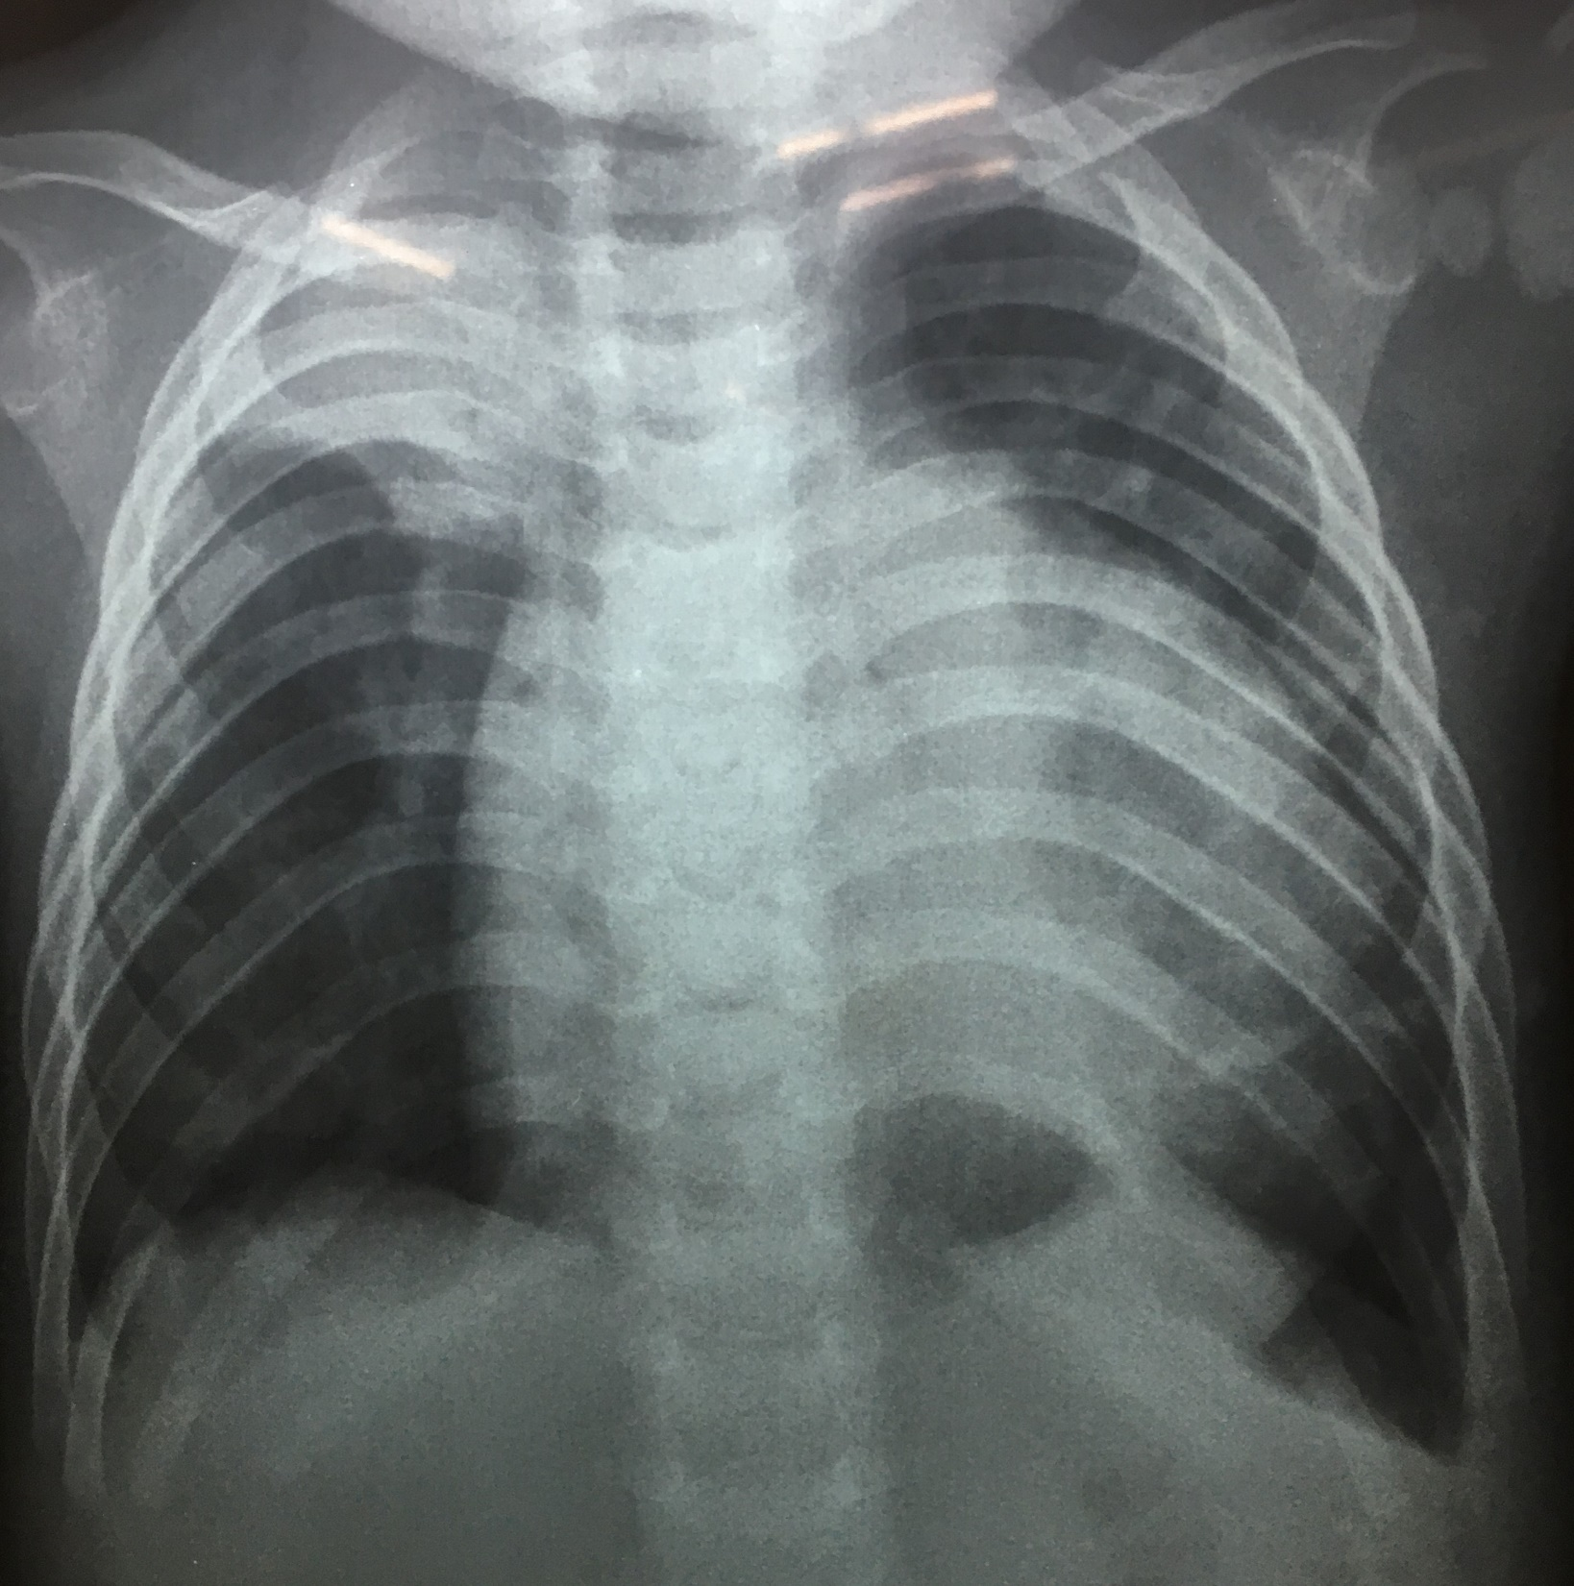
Notes:
Bóng tim to, mỏm tim chếch lên nghĩ lớn thất P
Cung ĐMP phồng, rốn phổi đậm, mm ra 1/3 ngoài phế trường, phân bố mm vùng đỉnh phổi => tăng THP
Bóng mờ đồng nhất ở 1/3 trên phổi P không hình ảnh KPQD, co kéo rãnh liên thùy, ko PUMP
Có vẻ có ứ khí

Slide 15
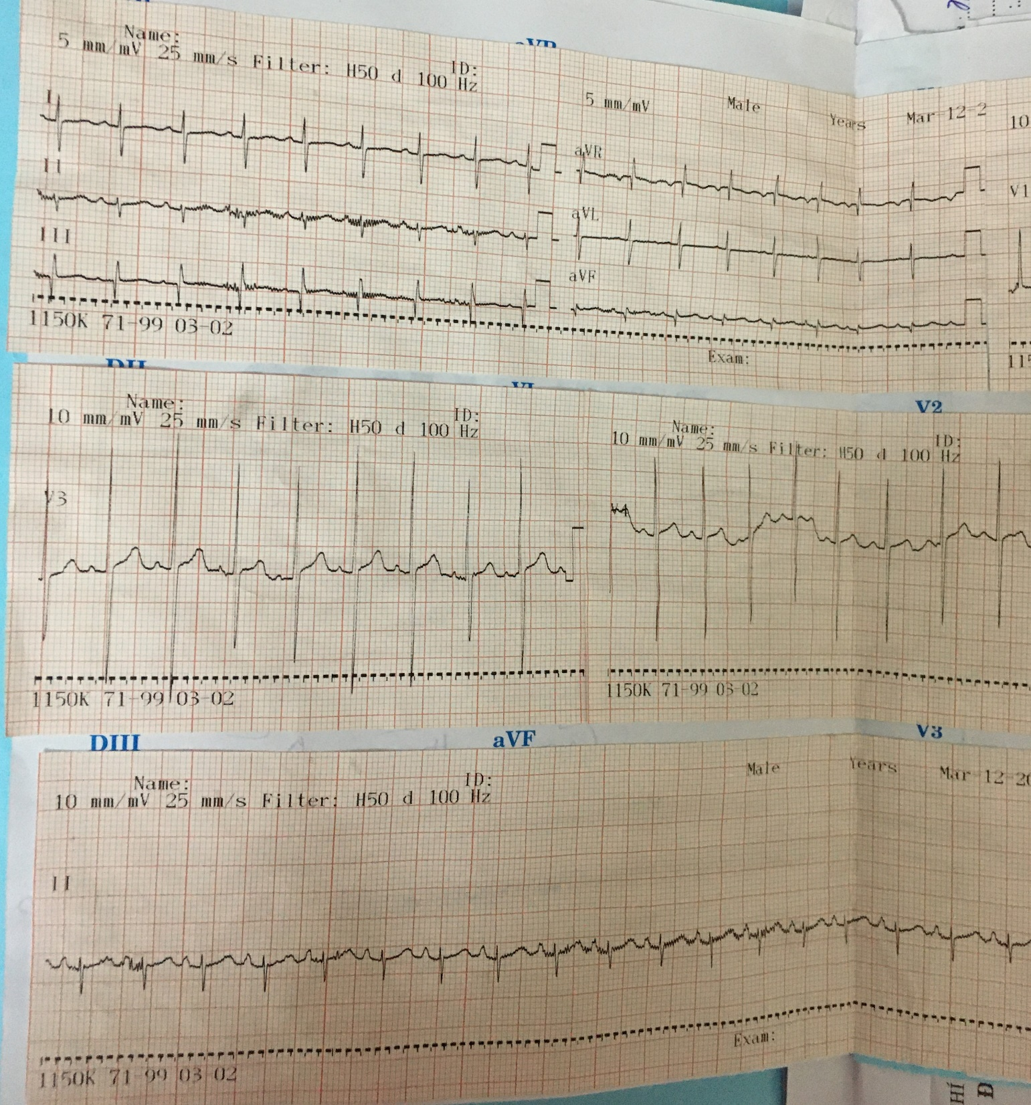

Slide 16
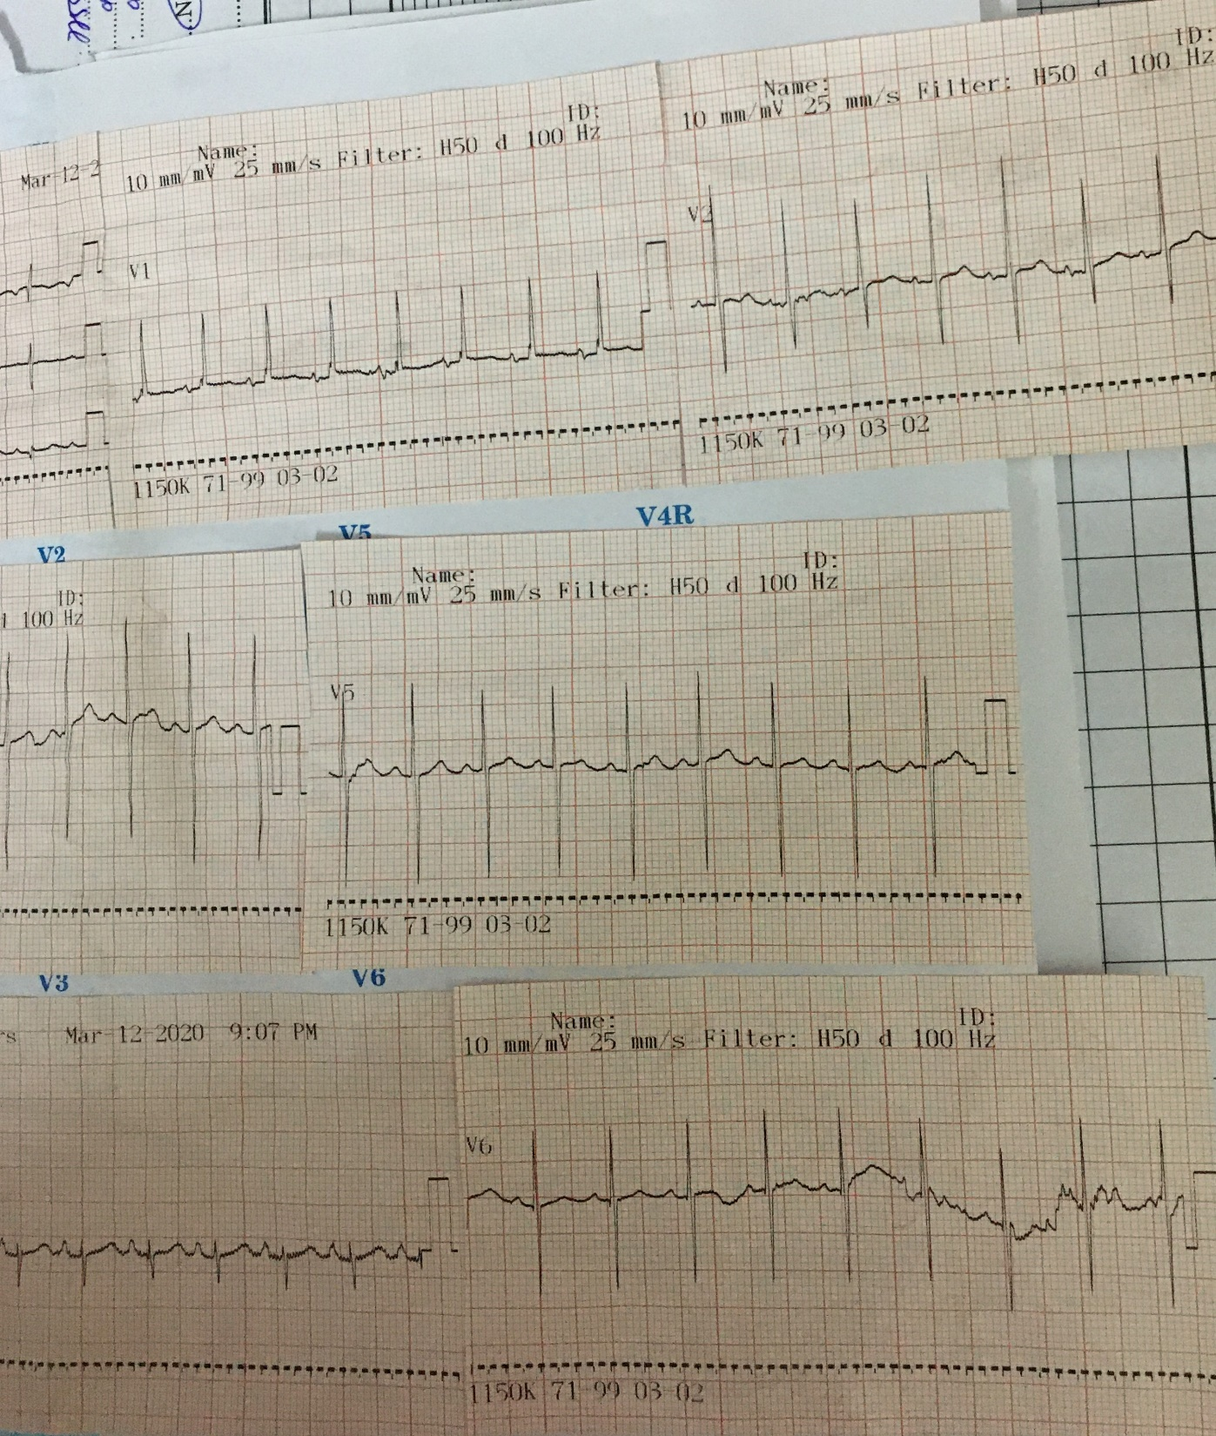

Slide 17
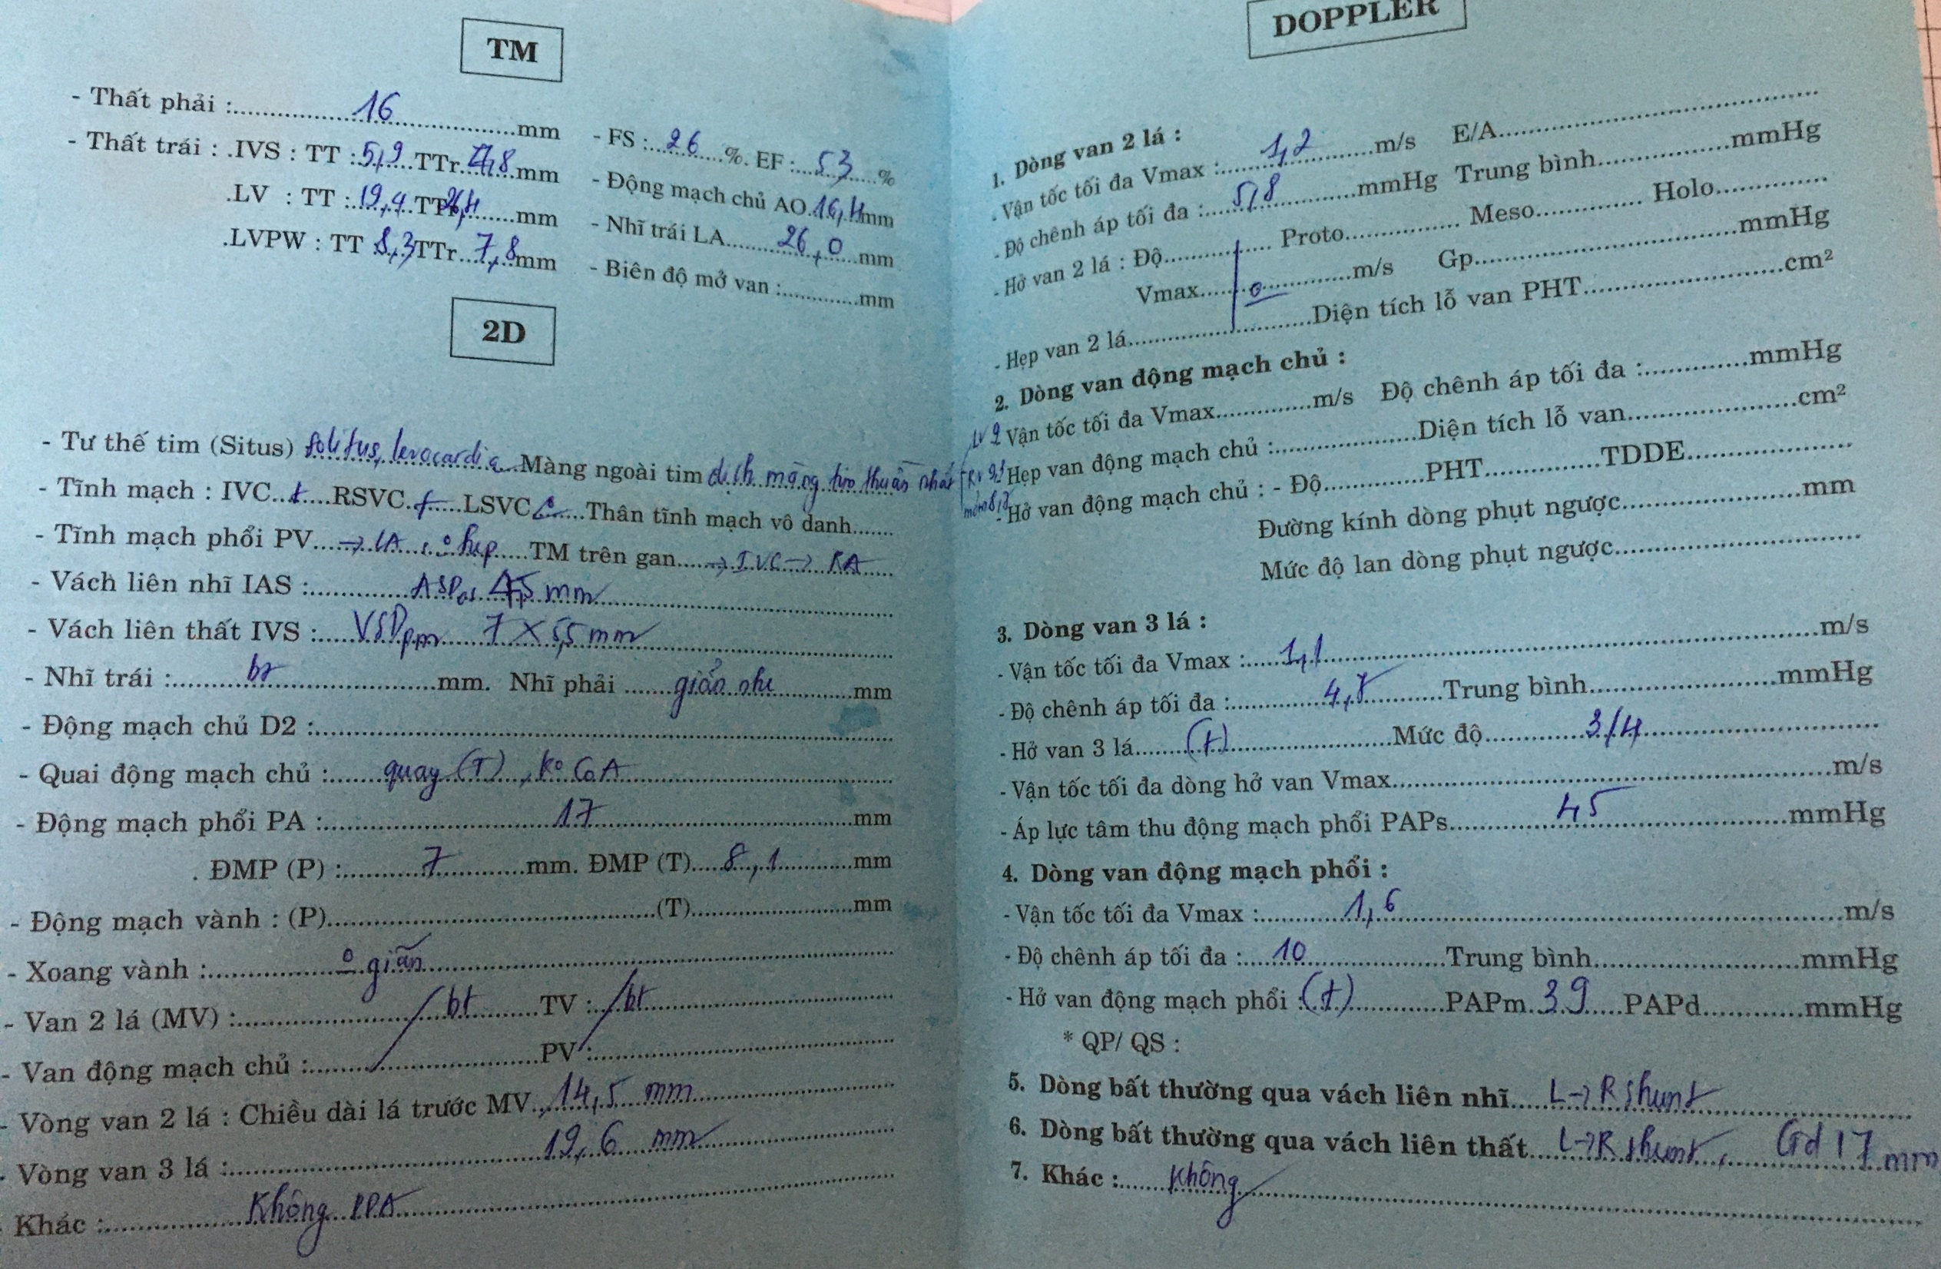
Notes:
ĐI THI KHÔNG CHO SIÊU ÂM TIM ĐÂU HIHU
PAPm 40 (>25) => TAP

Slide 18
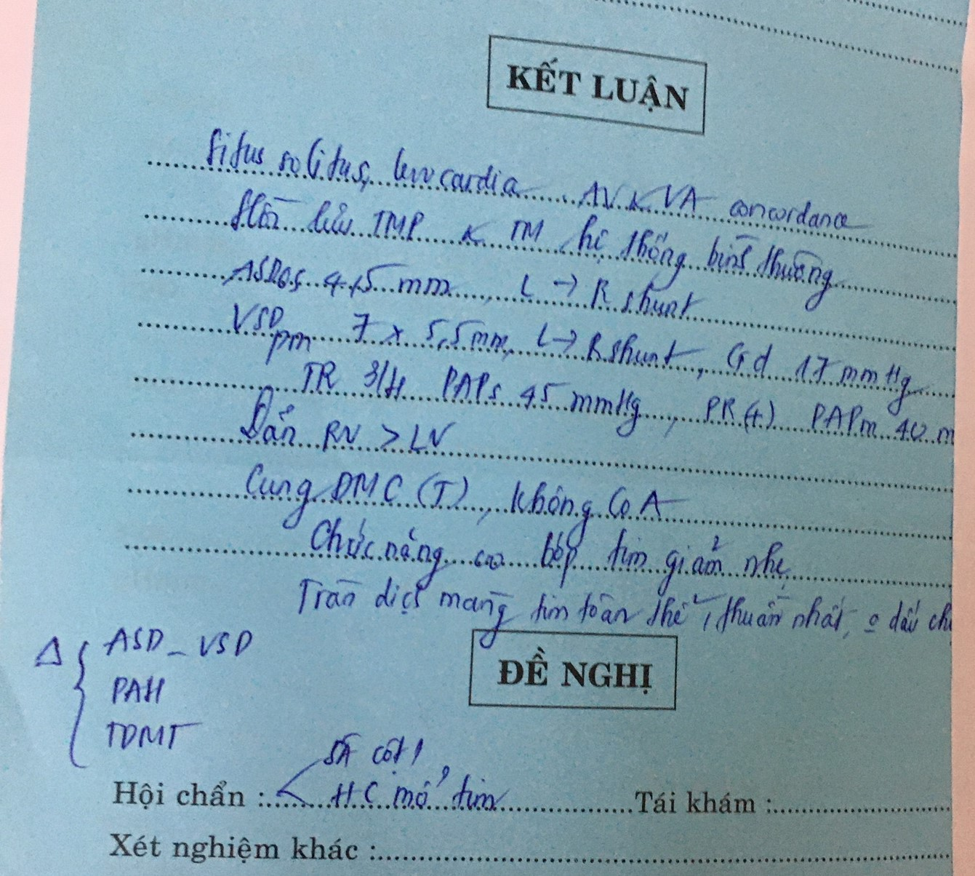

Slide 19
Biện luận kết quả cận lâm sàng

Slide 20
Chẩn đoán nghĩ đến nhiều nhất?

Slide 21
Điều trị như thế nào? Tại sao chọn thuốc như vậy?
NCPAP
Meropenem, Clindamycin, Vancomycin (chị cũng not sure, xem lại tuyến trước dùng Mero + Clinda mấy ngày rồi)
Suy tim:
Furo: BN có thở thanh, co lõm thường xuyên => dùng
Digox: có trường phái nói suy tim độ 3 trở lên, có trường phái nói đọc quá hỏng chịu => ko dùng cũng đc
Capto: một số trương phái thích dùng do sinh lý bệnh, một số không do nghiên cứu thấy cũng chẳng có lợi gì => ko dùng cũng được
Đóng TLT: Suy tim => có chỉ định phẫu thuật
Dinh dưỡng: tăng năng lượng lên 150 kcal/kg/ngày => 945 kcal/ngày

Slide 22
Kế hoạch điều trị lâu dài?
Mổ hay thông TLT
Bít dù khi lỗ dưới 7mm, ca này ngay 7mm; trên 5kg; rìa trên 5mm. Thường ưu tiên trên trẻ lớn, lỗ cơ bè sát phần mỏm. Mổ tim an toàn hơn, ít biến chứng hơn.
Hiện tại thông tim trên TLT còn bàn cãi chưa thống nhất
Trẻ còn nhỏ có thể tổn thương mm, thông tin nhiều biến chứng.
Đại loại chị prefer mổ hơn

Slide 23
Bạn sẽ giải thích gì cho bệnh nhân?
Chẩn đoán
Kế hoạch điều trị: nội – ngoại
Tư vấn chế độ ăn cho gia đình
HC Down, tiên lượng lâu dài
Mổ xong: giải thích kết quả cuộc mổ, tái khám khi nào, khi nào khám ngay

Slide 24
Tiên lượng bệnh này như thế nào?
Gần: nặng do VP nặng phải thở NCPAP chưa đáp ứng điều trị nằm viện dài ngày
Xa: nếu chỉ TLT thì tiên lượng xa tốt vì mổ rất dễ tỷ lệ thành công cao và tỷ lệ BC thấp sẽ hết suy tim và TAP nhưng bé này sẽ xấu vì bé này Down => chậm phát triển tâm thần vận động thể chất, có thể kèm bất thường mm phổi nữa

